Slide 1
第3章 词法分析
词法分析

Slide 2
词法分析
表
格
管
理
出
错
处
理
语法分析
语义分析
中间代码生成
代码优化
目标代码生成

Slide 3
词法分析是编译过程中的一个阶段，在语法分析前进行。也可以和语法分析结合在一起作为一遍，由语法分析程序调用词法分析程序来获得当前单词供语法分析使用

Slide 4
词法分析程序和语法分析程序的关系
Token
源程序
词法分析程序
语法分析程序
….
get token

Slide 5
词法分析的主要功能
功能：分析输入的源程序，输出单词符号
把构成源程序的字符串转换成单词符号的序列，并构造符号表,记录其属性
单词符号(token)形式
  按照最小语义单位设计
  通常表示为二元组：
  (单词类别,属性值)(类号,内码)

Slide 6
词法分析程序的其他任务
  过滤掉空格、跳过注释、换行符
  追踪换行标志，
  复制出错源程序，
  宏展开，……

Slide 7
单词符号的表示
常用单词类别
  各关键字(保留字、基本字)，各种运算符，各种分界符——各用一个类别码标识
  标识符——用一个类别码标示
  常量(整数，实数，字符串等)——用一个类别码标示
属性(值)——单词的值
  常数的值，标识符的名字等
  保留字、运算符、分界符的属性值可以省略

Slide 8
词法分析中的表格
保留字表
常量表
标识符表*
自定义函数名表
标准函数名表
标号表

Slide 9
源程序示例
  main( ) {
  printf(“hello”);
  }

Slide 10
double p, q;
double r, s, t, z;
// convert to canonical form
r = b/a;
s = c/a;
t = d/a;
p = s-(r*r)/3.0;
q = (2*r*r*r)/27.0-(r*s)/3.0+t;
double D, phi, R;
R = bgSign(q)*sqrt(fabs(p)/3.0);
D = pow(p/3.0,3)+pow(q/2,2);

Slide 11
while (j<=ir)
{
if (j<ir && ra[j-1]<ra[j+1-1])
j++;
if (rra<ra[j-1])
{
ira[i-1] = ira[j-1];
ra[i-1] = ra[j-1];
i = j;
j <<= 1;
}
else
j = ir+1;
}

Slide 12
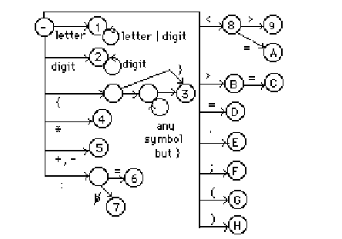

Slide 13
词法分析程序的构造
词法规则（正规文法）
正则表达式
自动机（状态转换图）
程序实现自动机状态转换

Slide 14
无正负号（实）数
dd∗(•dd ∗⏐ ε )(e(+⏐- ⏐ε)dd∗ ⏐ε)

Slide 15
dd∗(•dd ∗⏐ ε )(e(+⏐- ⏐ε)dd∗ ⏐ε)
E
–
d
d
d
d
⋅
d
E
+
d
0
1
7
2
3
4
5
6
ε
7
d
ε
ε

Slide 16
C语言风格的注释
自动机？

Slide 17
利用状态转换图识别单词
1. 从初态出发
2. 读入一字符
3. 按当前字符转入下一状态
4. 重复 2,3 直到无法继续转移

Slide 18
程序实现：
state=1;
while state=1,2,3,4 do
{ case state of
1: if(inputchar==‘/’) {getchar; state=2;}
else {goto other state or error}
2: if(inputchar==‘*’) {getchar; state=3;}
else {goto other state or error}
3: if(inputchar==‘*’) {getchar; state=4;}
else {getchar}/*stay at state 3*/
4: if(inputchar==‘/’) {getchar; state=5;}
else if (inputchar==‘*’) {getchar;}
else {getchar; state=3;}
}
if(state==5) accept; else error;

Slide 19
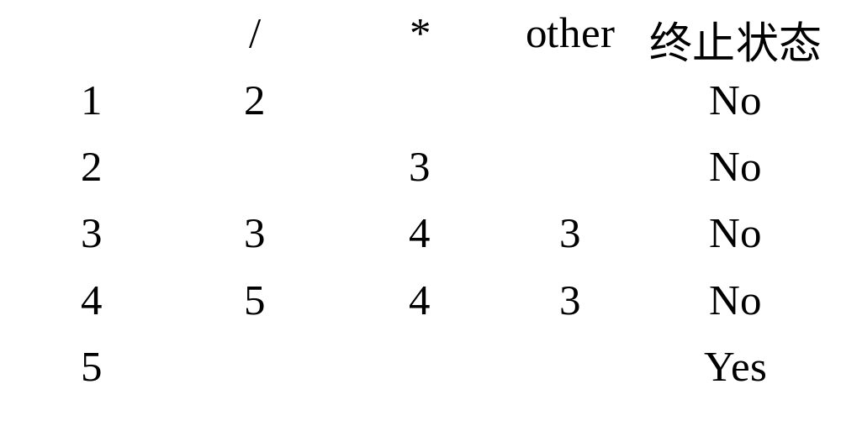
状态转换矩阵

Slide 20
state=1;
ch=getchar;
while not accept(state) and not error(state) do
{
newstate=T[state][ch];
if not error(newstate) then ch=getchar;
else break;
state=newstate;
}
if accept(state) then OK;

Slide 21
词法分析程序的自动构造工具LEX简介
一、原理
单词的结构用正则式描述
正则式⇒ NFA ⇒DFA ⇒min DFA
二、用LEX建立词法分析程序的过程

Slide 22
LEX
源程序
lex.1
LEX
编译器
Lex.yy.c
C
编译器
Lex.yy.c
a.out
输入流
a.out
单词序列

Slide 23
三、lex源程序
lex源程序由三部分组成
说明部分
%%
翻译规则（转换规则）
%%
辅助过程

Slide 24
D1 R1
D2 R2
∶
∶
Dn Rn
其中：
R1,R2，……，Rn 为正则表达式
D1,D2，……，Dn 为正则表达式名字，称简名

Slide 25
例：标识符：
letter→A|B|¨¨¨|Z
digit →0|1| ¨¨¨|9
iden → letter(letter|digit)*
带符号整数：
integer→digit (digit)*
sign → +| - |ε
signinteger → sign integer

Slide 26
翻译规则的形式为：
p₁ { 动作₁}
p₂ { 动作₂}
… …
p_{n} { 动作_{n}}

Slide 27
每个p_{i}是正则式的名字，每个动作_{i}是正则式p_{i}识别某类单词时词法分析器应执行动作的程序段
用C书写
其基本动作是返回单词的类别编码和单词值

Slide 28
例：LEX 源程序
AUXILIARY DEFINITIONS /*辅助定义*/
letter → A|B|¨¨|Z
digit → 0|1|¨¨|9
%%
RECOGNITION RULES /*识别规则*/
1.BEGIN
{RETURN(1,─) }
2.END
{RETURN(2,─) }
3.FOR
{RETURN(3,─) }

Slide 29
RETURN是LEX过程，该过程将单词传给 语法分析程序 RETURN（C，LEXVAL）
其中C为单词类别编码，
而LEXVAL：
  标识符：TOKEN（字符数组）
  整常数：DTB
  数值转换函数，将TOKEN中的数字串转换二进制
  其他单词：无定义

Slide 30
4.DO
{RETURN(4,─) }
5.IF
{RETURN(5,─) }
6.THEN
{RETURN(6,─) }
7.ELSE
{RETURN(7,─) }
8.letter(letter |digit)*
{RETURN(8,TOKEN) }
9.digit(digit)*
{RETURN(9,DTB }
10. :
{RETURN(10,─) }
11. +
{RETURN(11,─) }
12. “*”
{RETURN(12,─) }

Slide 31
13. ,
{RETURN(13,─) }
14. “（”
{RETURN(14,─) }
15. “）”
{RETURN(15,─) }
16. :=
{RETURN(16,─) }
17. =
{RETURN(17,─) }

Slide 32
辅助过程是动作需要的，这些过程用C书写，可以分别编译并置于词法分析器中

Slide 33
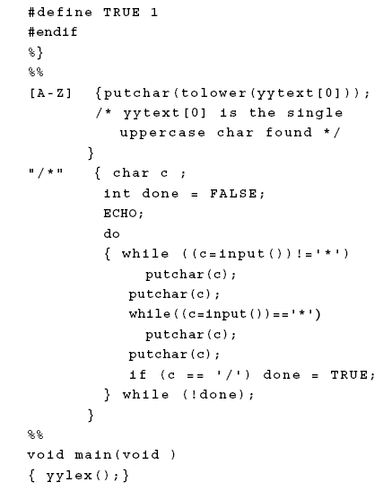
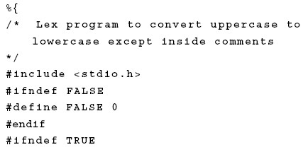

Slide 34
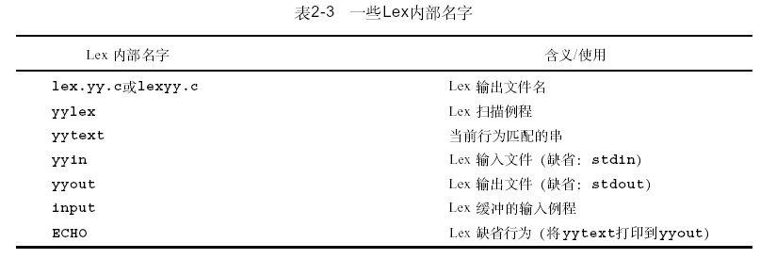

Slide 35
资料来自于：
K. C. Louden, 编译原理及实践, 冯博琴译, 机械工业出版社

Slide 36
LEX源程序
LEX
词法分析程序L
S.P.字符串
L
S.P.单词字符串

Slide 37
LEX的实现
LEX的功能是根据LEX源程序构造一个词法分析程序，
该词法分析器实质上是一个有穷自动机。
LEX生成的词法分析程序有两部分组成:
状态转换矩阵(DFA)
词法分析程序
控制执行程序
∴LEX的功能是根据LEX源程序生成状态转换
矩阵和控制程序

Slide 38
LEX的处理过程：
. 扫描每条识别规则Pi构造一相应的非确定
有穷自动机Mi
.. 将各条规则的有穷自动机Mi合并成一个新
的NFA M
…确定化 NFA⇒DFA
即生成该DFA的状态转换矩阵和控制执行程序

Slide 39
例：LEX源程序，
a { }
abb { }
a* bb* { }
start
a
1
2
start
a
b
b
3
a
4
5
6
start
b
b
7
8
a
ε
1
2
start
ε
a
b
b
0
3
4
5
6
a
ε
b
b
7
8

Slide 40
状态
a
b
所识别的单词
初态
{0,1,3,7}
{2,4,7}
{8}
终态
{2,4,7}
{7}
{5,8}
a
终态
{8}
φ
{8}
abb
{7}
{7}
{8}
终态
{5,8}
φ
{6,8}
a*bb*
终态
{6,8}
φ
{8}
abb

Slide 41
LEX是一个通用的工具，用它可以生成各种语言的语法分析程序，只需要根据不同的语言书写不同的LEX源文件
LEX不但能自动生成词法分析器，而且也可以产生多种模式识别器及文本编辑程序等

Slide 42
词法分析技术其他应用
查询语言,信息检索系统
  识别由正规式描述的字符串
命令语言
  识别命令格式
报文的处理
  识别报文格式
应用范围：
  数据格式可以用三型文法描述

Slide 43
Questions
如何编程实现NFA2DFA？
如何编程实现DFA最小化？

